Slide 1
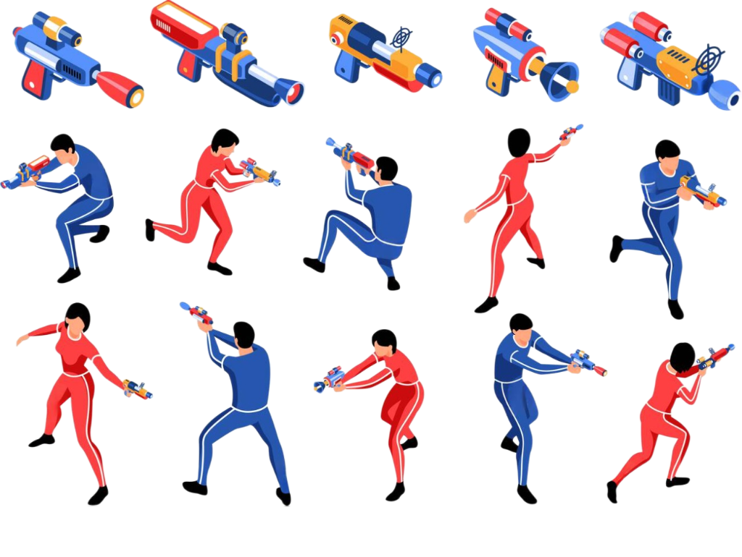
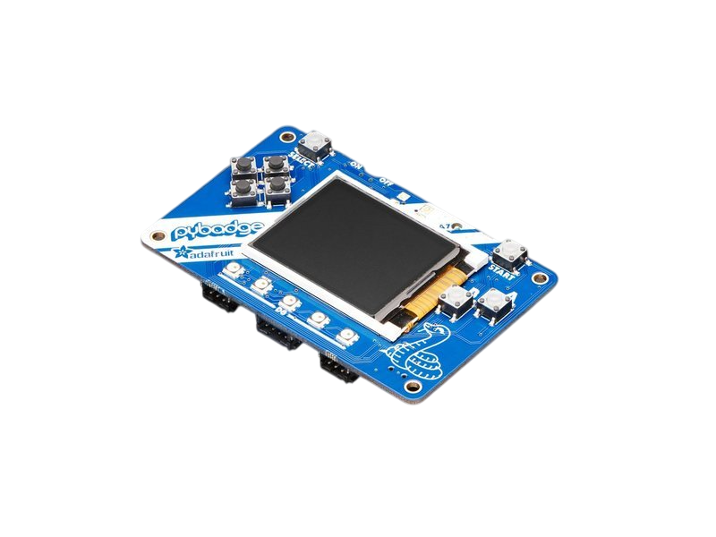
Multimodal Madness (G5)
Kurzschuss (?)
Ein Projekt von Georg, Brua und Hoang

Slide 2






Spielidee
Spielfläche
1-2
5-8 Lichtsensoren
Controller
Laserpistolen in versch. Farben
Spieler

Slide 3




Spielmodi Ideen
01
02
03
04
05
06
StandOff
Capture the Grid
Memory Grid
King of
the Light
QuizOff
Simon Says

Slide 4
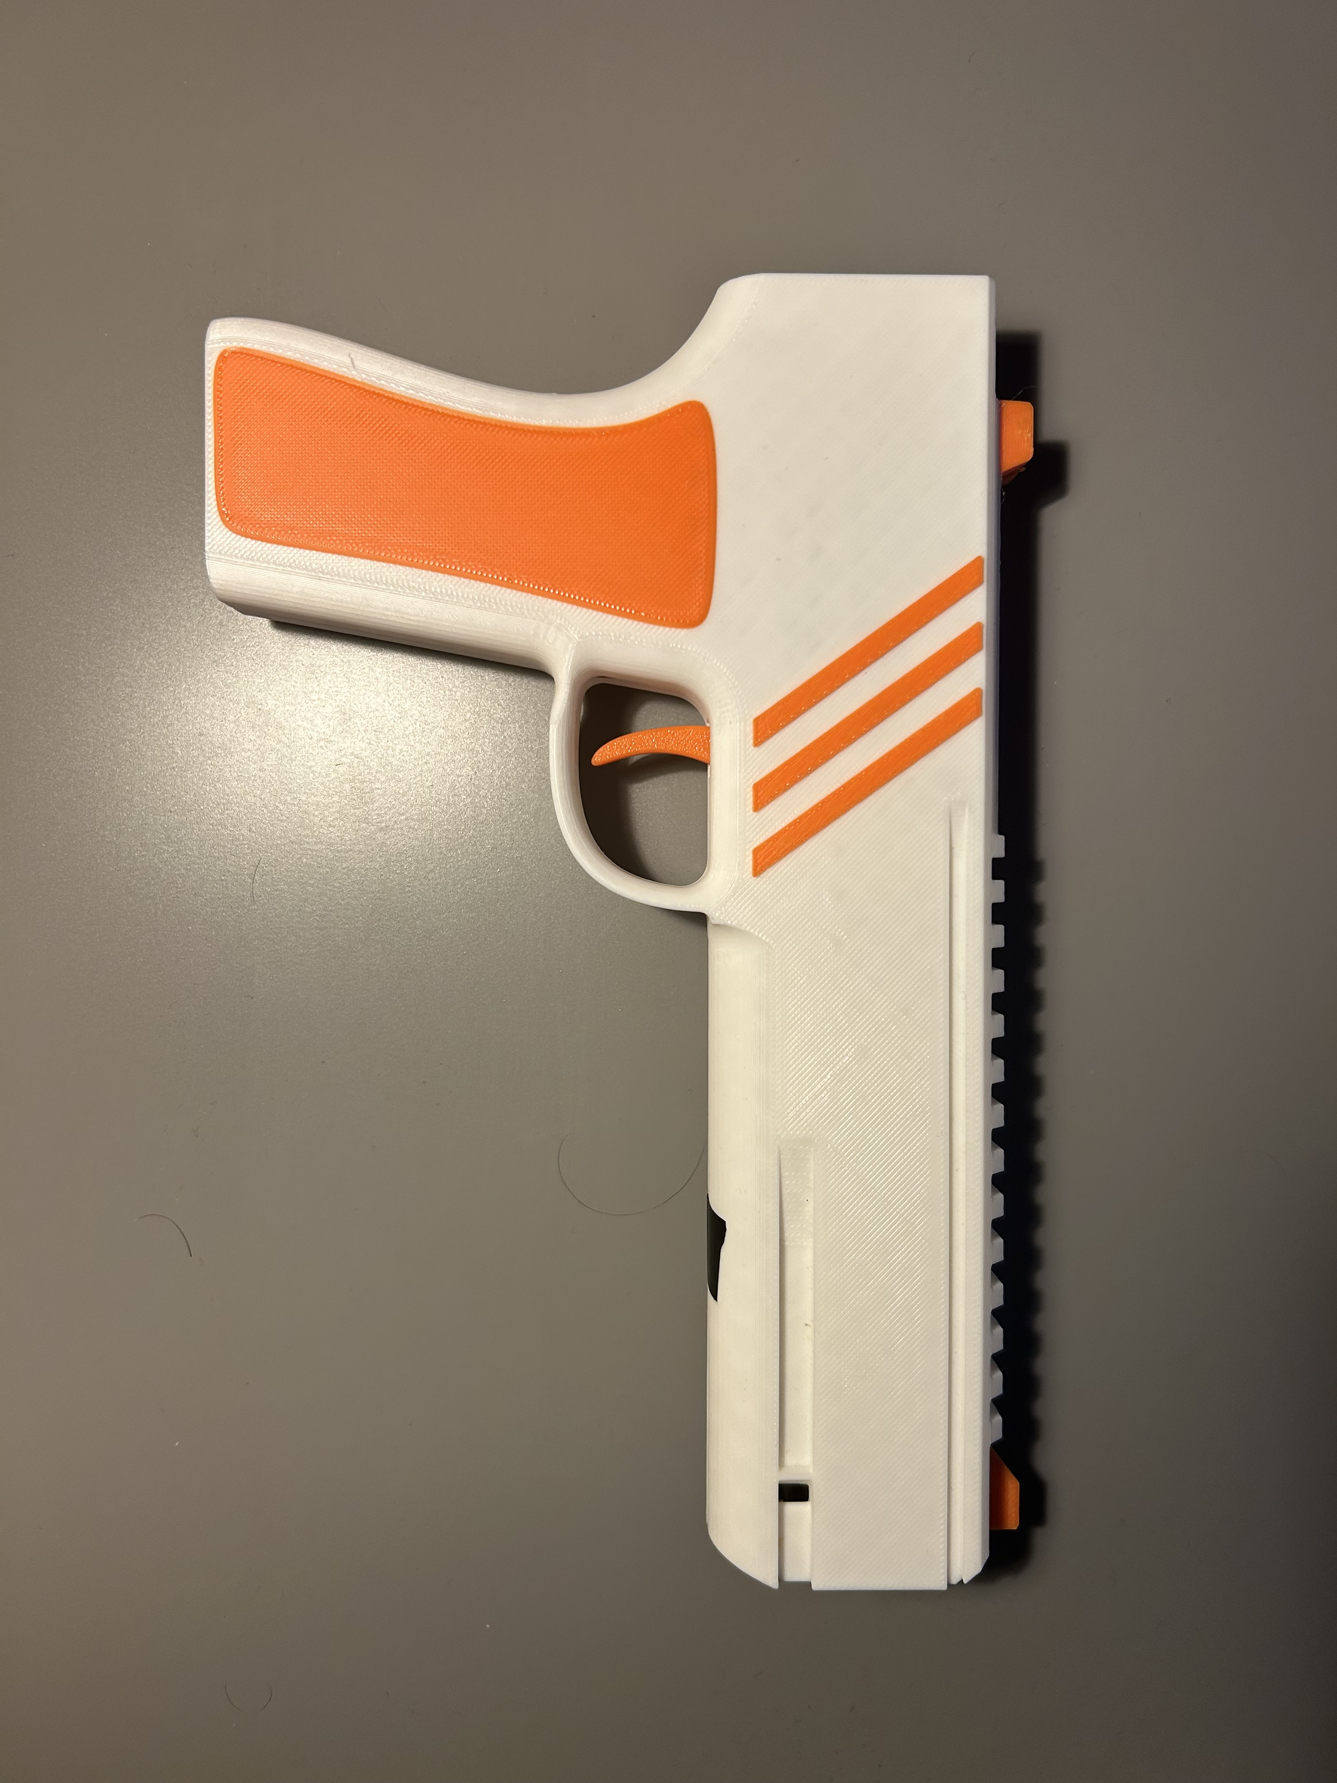
Laserpistole – Fertig!!!!

Slide 5
Was noch fehlt / Herausforderungen
Receiver bisher nur Prototyp
Multiplexen mehrer IR-Receiver (!)
Verschönern der Zielflächen
Programmieren der Spielmodi
Story
Muss man weiter ausbauen

